Slide 1
大河ドラマ「光る君へ」放送を契機とした滋賀県大津市の取組紹介

Slide 2
はじめに
２０２４年大河ドラマ「光る君へ」の放送
放送予定 ２０２４年（令和６年）１月～１２月
主人公 紫式部/まひろ
主演 吉高由里子
脚本 大石静
製作統括 内田ゆき
（NHK監修）
ドラマ情報の横にイラスト使用するのはNG
大津市と紫式部、平安時代のゆかり
紫式部の筆はしる 源氏物語誕生の地 大津
世界最古の長編小説『源氏物語』の作者として知られている紫式部は、大津市の石山寺に参籠し、びわ湖に映る満月を見て、『源氏物語』を起筆したといわれています。紫式部以外にも、石山寺は平安時代には天皇をはじめ多くの貴族や女流文学者から厚く信仰され、石山詣が盛んに行われていました。
石山寺のほか、紫式部の父・藤原為時が出家したといわれる三井寺や源氏物語に登場する比叡山延暦寺・逢坂の関、源氏物語の主人公“光源氏”のモデルの一人といわれる源融を祀る融神社など、大津市は紫式部や源氏物語、平安時代にゆかり深いまちです。
画：唐々煙

Slide 3
協議会取組み
取組み方針
大河ドラマ関連展示等の拠点整備による石山寺エリアを中心とした市内への誘客
石山寺エリア及び三井寺・歴史博物館エリアの２拠点を起点とする市内県内周遊の促進
越前市
ただ一度、都を離れて暮らしたまち
京都市
県内周遊
ドラマの舞台
平安時代・文化の中心
びわ湖
三井寺
歴博
エリア
大津市
石山
エリア
宇治市
源氏物語後半の舞台、藤原氏が築いたまち

Slide 4
紫式部とゆかりの深い石山寺に 「光る君へ びわ湖大津 大河ドラマ館」がオープン。
オリジナル映像や衣装・小道具など、大河ドラマの世界に没入できる展示がご覧いただけます。
また、源氏物語の和歌を題材とした「源氏物語 恋するもののあはれ展」を同時開催。
和歌をイラストや音楽を用いて現代的に表現するなど、展示を通して平安時代の文化を身近に感じていただけます。
大河ドラマのファンだけでなく、歴史好き、紫式部好きなど、どなたでもお楽しみいただけます。大津でしか見れない展示をぜひご覧ください。
石山エリア
展示情報
大河ドラマ館
恋するものの
あはれ展
about
施設情報
館 名
開館期間
会 場
開館時間
展示内容
： 光る君へ びわ湖大津 大河ドラマ館
（同時開催）源氏物語 恋するもののあはれ展
： ２０２４年１月29日(月) ～ ２０２５年１月３１日(金) ※期間中は原則無休
： 石山寺境内 - 明王院・世尊院 （滋賀県大津市石山寺1-1-1）
： 9：00 ～ 17：00（最終入館 １６：３０）
※石山寺拝観時間 ８：００～１６：３０（最終入山１６：００）
： (1)光る君へ びわ湖大津 大河ドラマ館 （会場：明王院）
大河ドラマの世界観を楽しむ展示
(2)源氏物語 恋するもののあはれ展 （会場：世尊院）
「恋」をテーマに、平安時代の文化を感じる展示

Slide 5
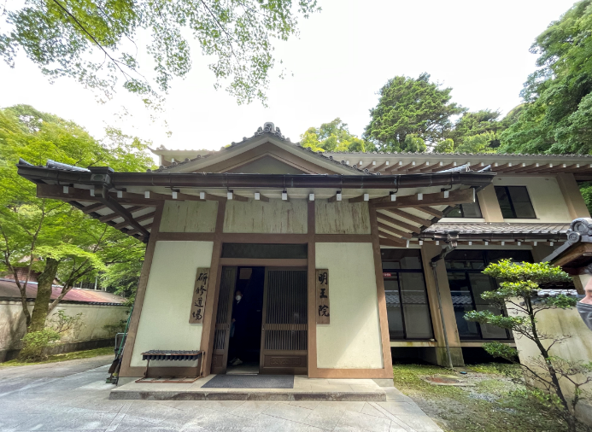
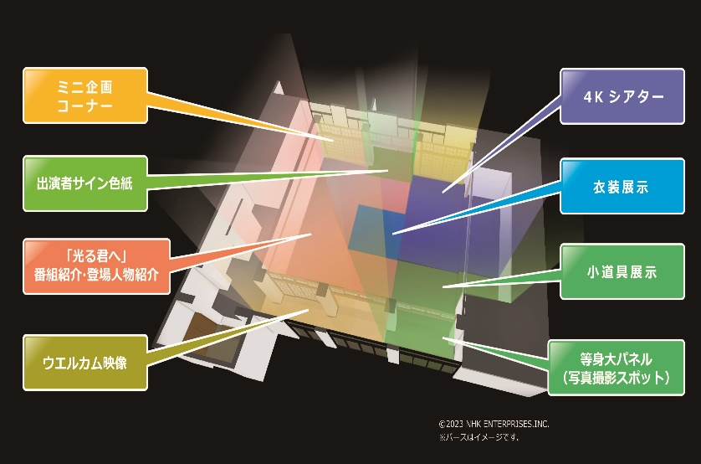
展示概要
ここでしか見ることができない、「光る君へ」のテーマを掘り下げるオリジナル映像や企画パネル、衣装、小道具などを展示。
大河ドラマのファンだけでなく、歴史好き、紫式部好きの方々にお楽しみいただけます。
石山エリア
展示情報
大河ドラマ館
about
みどころ
一.
ドラマメイキングなど、大河ドラマ館オリジナル映像を4Kシアターで上映
二.
ドラマに登場する衣装や小道具等を展示
三.
平安文化と女流文学者たちの息吹を感じる、企画パネル等の展示
イメージ
石山寺“明王院”外観
大河ドラマ館 パース図（イメージ）

Slide 6
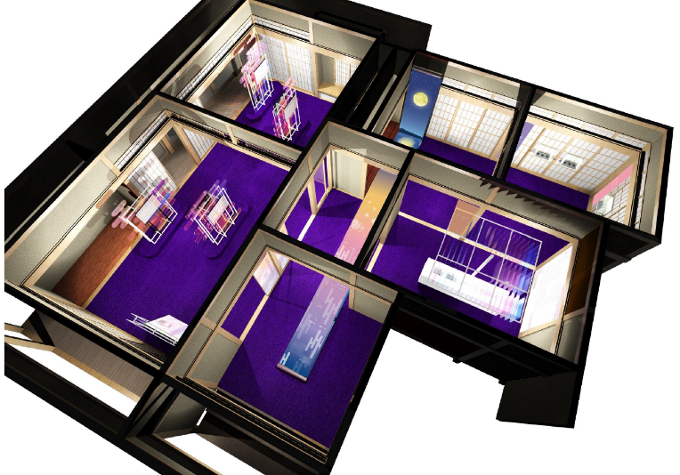
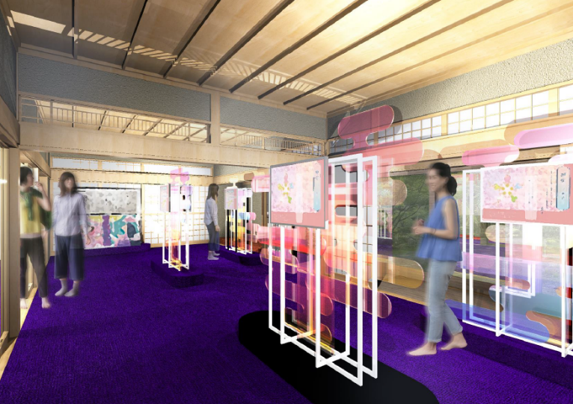
展示概要
『源氏物語』の和歌を現代的な解釈によってイラストや音楽で表現。1000年以上前に生まれた作品から、いまの時代でも共感できる気持ちを感じていただけます。
また、色、花、香りなど、さまざまなアプローチから平安時代の文化を体感できるスペースもあり、どなたでも楽しんでいただける展示となっています。
石山エリア
展示情報
恋するものの
あはれ展
about
みどころ
一.
源氏物語の和歌を題材にした、イラストレーターによる描き下ろしイラスト展示
二.
音楽アーティストによる書き下ろし楽曲を使用したミュージックビデオの上映
三.
色、花、香りを通して、平安時代の文化を体感できるスペース
イメージ
※イメージのため、変更となる可能性があります。
展示イメージ
展示イメージ

Slide 7
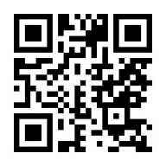
入館料
※予定
種 類 | 区 分 | ドラマ館入館券 | 石山寺セット券 | 購入方法
事前販売 （～2024.1．28） | 大人（中学生以上） | 5００円 |  | ・コンビニ(実券)
 | 小人(小学生) | ２5０円
入 館 券 （2024.1.29～） | 大人（中学生以上） | 6００円 | 1,0００円 | ・コンビニ(実券) ・現地窓口（実券）
 | 小人(小学生) | 3００円 | 450円
団 体 券 （20名以上） | 大人 | 5００円 | 1,0００円 | ・団体予約サイトにて申込 11月13日オープン予定
 | 中・高校生 |  | 850円
 | 小人(小学生) | ２5０円 | 450円
未就学児 |  | 無料
石山エリア
展示情報
大河ドラマ館
恋するものの
あはれ展
about
注意事項
・マスクの着用は任意といたします。
・館内にお手洗いはございません。駐車場等のお手洗いをご利用ください。
・館内は土足厳禁となります。エントランスでスリッパに履き替えが必要となります。
・館内では飲食物、ベビーカー、キャリーケース、傘、雨合羽等の持ち込みが禁止です。
・館内では許可された撮影ポイント以外での写真・動画撮影は禁止です。
お問合せ
JTB滋賀支店
TEL(0７７)５００-0１00
公式サイト
紫式部の筆はしる源氏物語誕生の地 大津 公式サイト
https://otsu-murasakishikibu.jp/

Slide 8
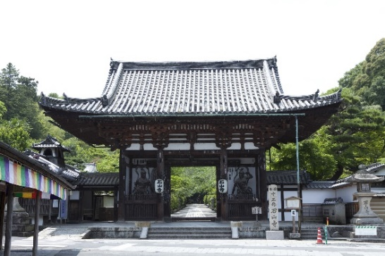
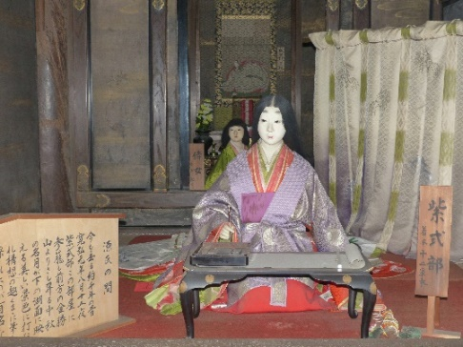
石山寺は、琵琶湖から流れ出る瀬田川の西岸に位置する、真言宗の大本山。
平安時代に観音信仰が広まると、京の都からほど近い石山寺へ石山詣が貴族の間で流行し、多くの文学者も参詣されました。
紫式部が石山寺参籠中に「源氏物語」を起筆したという伝説は有名で、本堂の一角にある「源氏の間」は物語執筆の部屋といわれています。
他にも、「枕草子」「蜻蛉日記」「更級日記」など、は多数の文学作品に登場しています。
石山エリア
展示情報
石山寺
about
入山料金・時間
種 類 | 区 分 | 個人 | 団体（30名以上） | 拝観時間
石山寺 入山料 | 一般 | 6００円 | 500円 | 8：00～１６：３０ ※最終入館 16：00
 | 中・高生 |  | 350円
 | 小学生 | ２5０円 | 200円
内陣拝観料金・時間
種 類 | 区 分 | 個人 | 団体（30名以上） | 拝観時間
石山寺 内陣拝観料 | 一般 | ５００円 | ４00円 | ９：00～１６：００ ※最終入館 16：00
 | 中・高生 |  | ４００円
 | 小学生 | ２5０円 | 2５0円
※法要やご祈祷があるときは拝観できません。

Slide 9
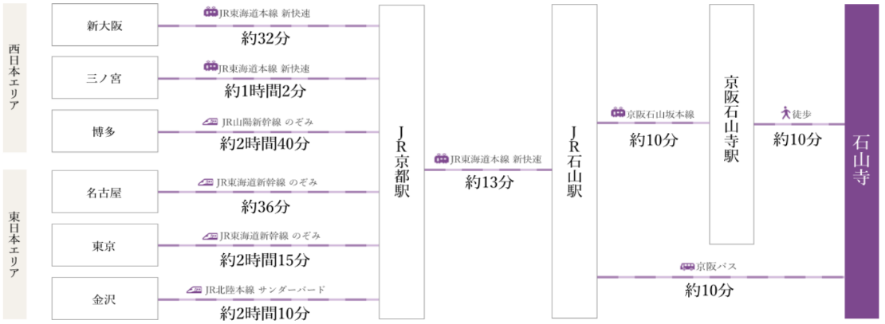
企画展：石山寺と紫式部展
石山寺が所蔵する紫式部や源氏物語に因んだ展示を３期に分けて開催します。
石山エリア
展示情報
展示概要
期間
会 場
開館時間
： ２０２４年３月１６日(土) ～ ２０２４年１２月1日(日) ※休館日あり
【春季】 2024年３月１６日（土）～２０２４年６月３０日（日）
【夏季】 2024年７月６日（土）～2024年８月２５日（日）
【秋季】 2024年9月1日（日）～2024年１２月１日（日）
： 石山寺境内 – 豊浄殿 （滋賀県大津市石山寺1-1-1）
： 10：00 ～ 16：00（最終入館 １5：４５）
石山寺
about
入場料金・時間
種 類 | 区 分 | 個人 | 団体（30名以上） | 拝観時間
石山寺 豊浄殿 入場料 | 一般 | ３００円 | ２４0円 | １０：00～１６：００ ※最終入館 1５：４５
 | 中・高生 |  | ２４0円
 | 小学生 | １5０円 | 200円
アクセス
ＪＲ石山駅よりバスで約10分
京阪石山寺駅より徒歩で約10分

Slide 10
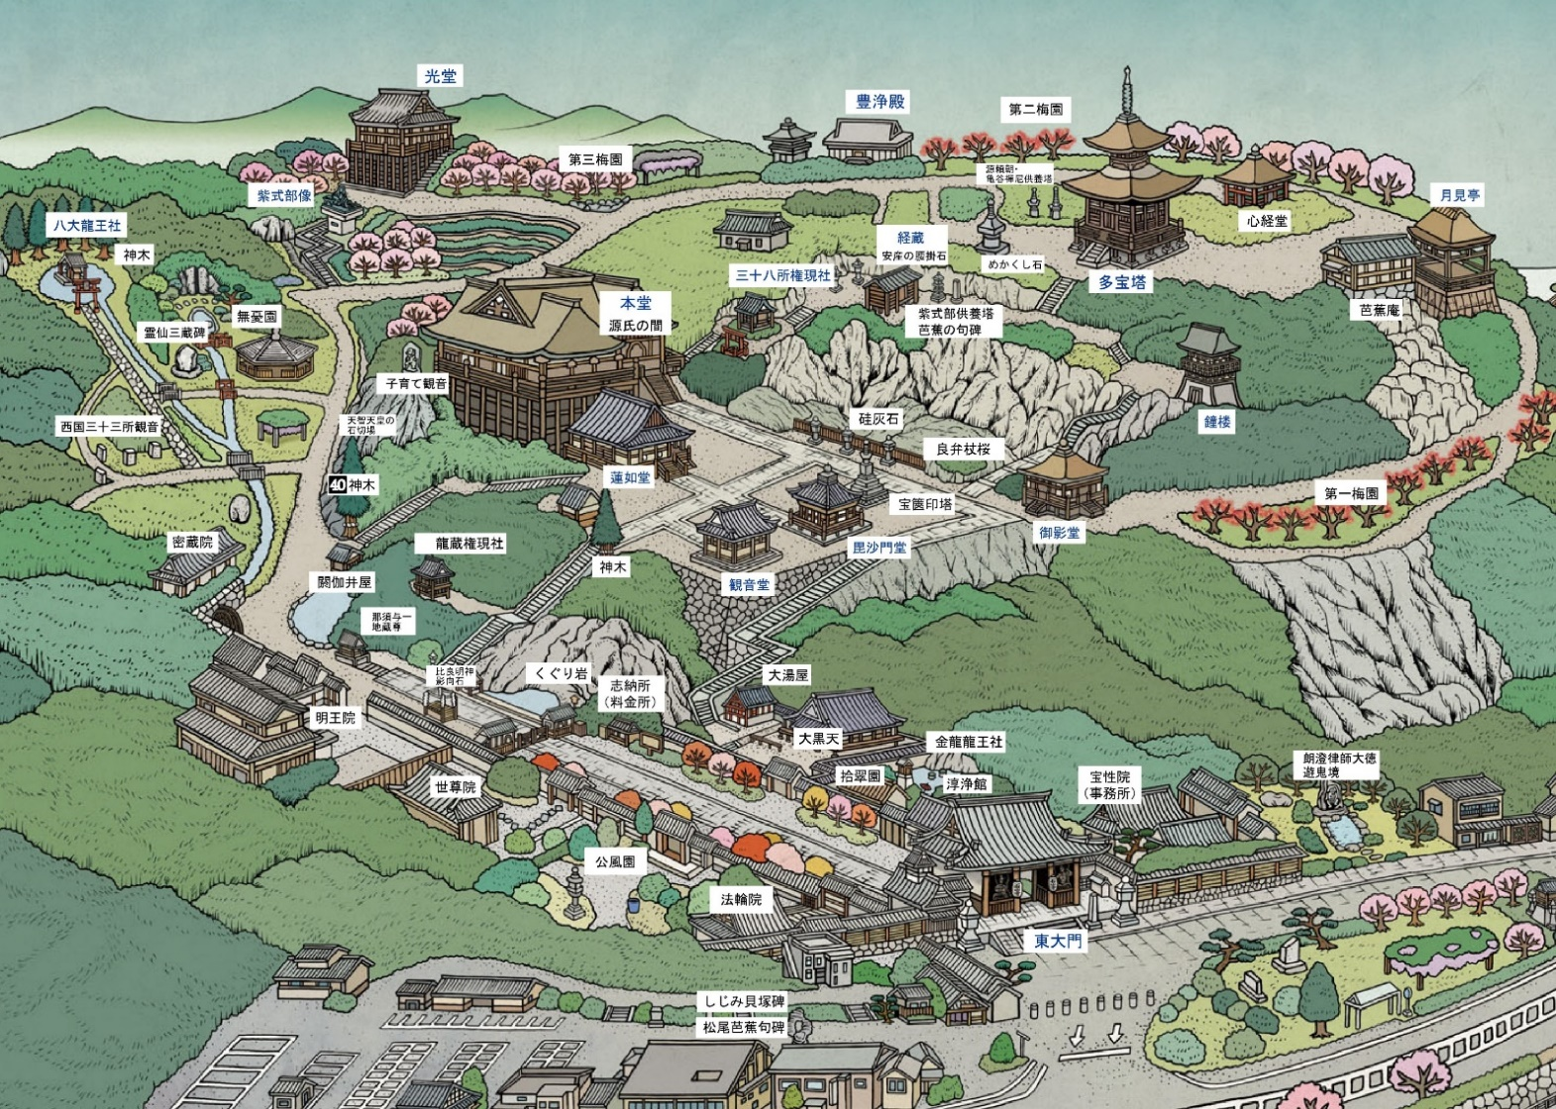
境内図
企画展
開催会場
石山エリア
展示情報
マップ
差替しました
豊浄殿
石山寺
about
マップ
使用するなら
石山寺へ申請必要
物産館
会場
大河ドラマ館
恋するもののあはれ展
開催会場
門前店舗
食事・物産
お問合せ
・拝観・宗教行事・ご祈願に関するお問い合わせ
大本山石山寺 TEL(0７７)５37-0013
・各種催し・周辺観光情報に関するお問い合わせ
（一社）石山観光協会 TEL（077）537-1105

Slide 11
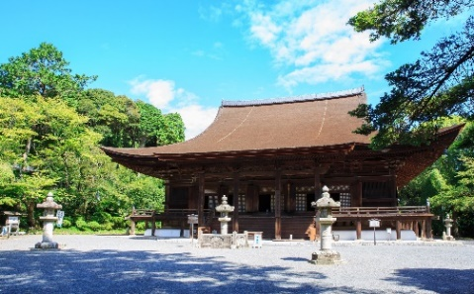
天台寺門宗の総本山である三井寺（長等山園城寺）は、７世紀に天智天皇ゆかりの寺として創建されました。西国三十三所観音霊場の第十四番礼所である観音堂が有名であり、近江八景の一つ「三井の晩鐘」でも知られています。
紫式部の父・藤原為時が出家した場所であると伝わっているほか、式部の異母兄弟の定暹が阿闍梨であったなど、紫式部にゆかりの深いお寺です。
三井寺・歴史博物館エリア
展示情報
三井寺
about
展示概要
展示名称
期間
会 場
拝観時間
展示内容
： 総本山三井寺所蔵「紫式部関係文書特別展」（仮称）
： ２０２４年１月２９日（月) ～ ２０２４年７月３１日(水)
２０２４年１０月１日(火) ～ ２０２５年１月３１日(金)
： 三井寺境内 – 本堂 金堂（滋賀県大津市園城寺町246）
： ８：00 ～ 17：00（受付終了 １6：3０）
： 寺門伝法灌頂血脈、源氏物語湖月抄など、紫式部に関連する品６点を展示
じもんでんぽうかんじょうけつみゃくふ
げんじものがたりこげつしょう
参拝料金・時間
種 類 | 区 分 | 個人 | 団体（30名以上） | 拝観時間
三井寺 入山料 | 大人 | 600円 | 550円 | 8：00～１7：0０ ※受付終了 16：30
 | 中・高生 | 300円 | 250円
 | 小学生 | 200円 | 150円
アクセス
お問合せ
京阪三井寺駅より徒歩で約7分
ＪＲ大津駅または大津京駅よりタクシーで約10分
総本山三井寺
TEL(0７７)522-2238

Slide 12
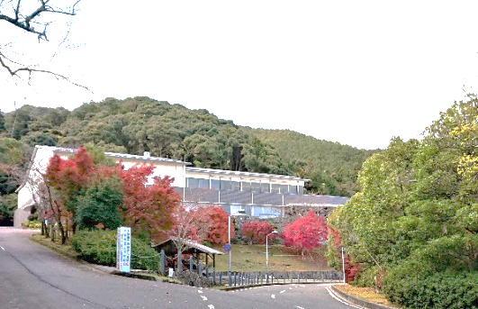
2024年１月から特集展示「源氏物語と大津」を約１年間にわたって開催します。
紫式部や源氏物語、また石山寺をはじめ市内の源氏物語ゆかりの地に関連する資料を展示するほか、体験型のコンテンツ等を設置し、幅広い世代の方々に源氏物語の世界をお楽しみいただきます。
三井寺・歴史博物館エリア
展示情報
展示情報
大津市
歴史博物館
about
展覧会名称
開催期間
会 場
開館時間
： 特集展示「源氏物語と大津」
： ２０２４年１月１0日(水) ～ ２０２５年２月２日まで(日)※月曜ほか休館日あり
： 大津市歴史博物館 常設展示室・ロビー（大津市御陵町2-２）
： 9：00 ～ 17：00（最終入館 １６：３０）
料金
区 分 | 個人 | 団体（15名以上）
一般 | 330円 | 260円
高校生・大学生 | 240円 | 190円
小学生・中学生 | ２5０円 | 130円
※企画展の入場料は別途必要となります。
アクセス
お問合せ
京阪大津市役所前駅より徒歩で約５分
ＪＲ大津京駅より徒歩で約1５分
大津市歴史博物館
TEL(0７７)521-2100

Slide 13
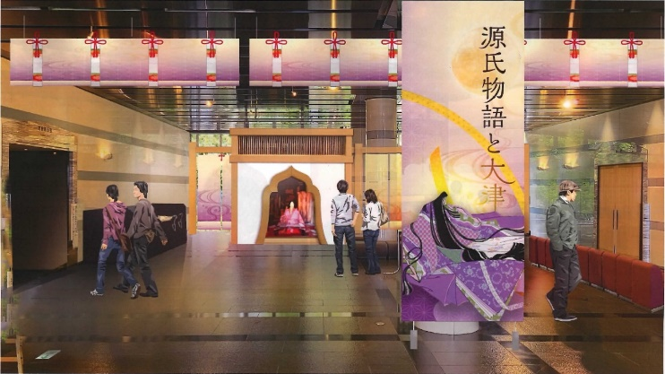
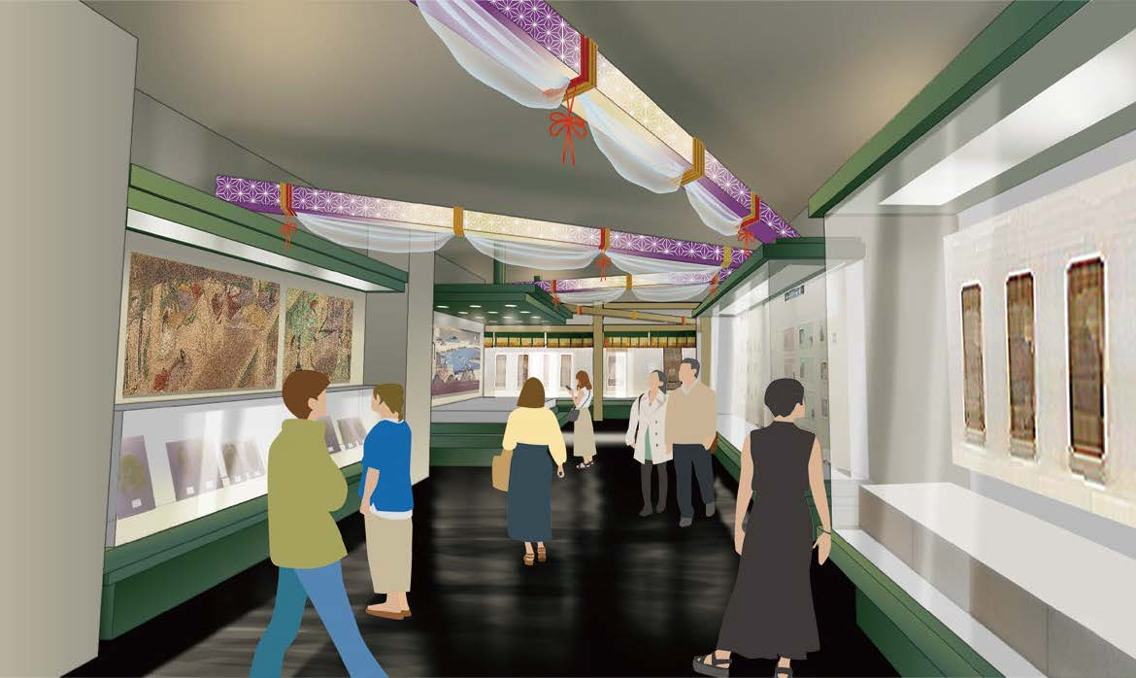
展示概要
展示室内では、紫式部や源氏物語、執筆場所と伝わる石山寺、源氏物語ゆかりの地などについて、関連する資料を展示します。
また、ロビー（無料エリア）では、楽しみながら源氏物語の世界に触れられるように、フォトスポットや体験型デジタルコンテンツ等も設置します。
三井寺・歴史博物館エリア
展示情報
大津市
歴史博物館
about
みどころ
一.
石山寺に所蔵される紫式部や源氏物語に関する資料を展示
二.
展示室内ビデオシアターにて、源氏物語と大津の関係を紹介する映像を放映
三.
石山寺「源氏の間」を再現したフォトスポットや体験型デジタルコンテンツを設置
イメージ
※イメージのため、変更となる可能性があります。
ロビーイメージ
展示室イメージ
展示室イメージ
その他
会期中は、「紫式部と仏教」や「石山寺」など、様々なテーマの企画展を季節ごとに開催予定です。

Slide 14
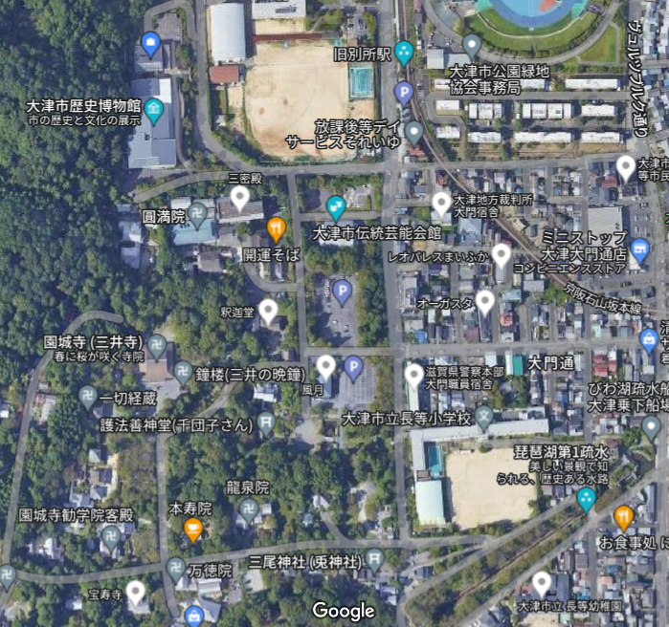
三井寺・歴史博物館エリア
展示情報
三井寺⇔歴史博物館
（約350m、徒歩5分）
三井寺
大津市
歴史博物館
about
ロビーイメージ
展示室イメージ

Slide 15
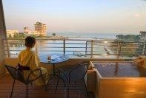
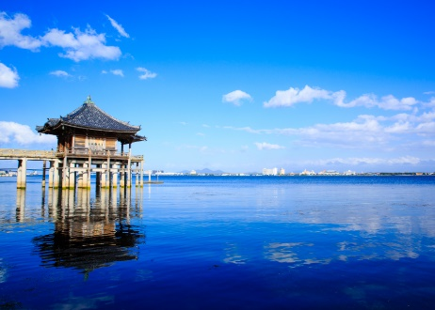
紫式部ゆかりの地を巡る 1泊2日 （Aパターン）
１日目は、２０24年大河ドラマの世界観を体感できる「光る君へ びわ湖大津 大河ドラマ館」と同時開催の「源氏物語」をイラストと音楽で表現する「源氏物語 恋するもののあはれ展」、そして紫式部が「源氏物語」を起筆したと言われる石山寺をご見学。午後は大津市歴史博物館にて紫式部や源氏物語に関する文化財等の資料をご覧いただき、 紫式部の父・藤原為時ゆかりの三井寺を巡ります。
2日目は、「源氏物語」に登場する横川の僧都のモデルである源信が建立した浮御堂、光源氏が故桐壷院の為に行った法華八講を受け継ぐ日吉大社を訪ねます。
紫式部ゆかりの地
周遊ツアープラン
行 程
１日目
2日目
12：00頃
14：30
15：00
17：00頃
各発地
石山寺発
三井寺発
おごと温泉泊 or 大津市内ホテル
9：40
10：10
10：40
11：40
おごと温泉発 or 大津市内ホテル
浮御堂（満月寺）発
山王総本宮 日吉大社発
各地へ
==
==
・洗心寮（昼食）
・大河ドラマ館
（同時開催）もののあはれ展
・石山寺
浮御堂
近江八景「堅田の落雁」で名高い名所
～～～
・・・・・・・・・・・
==
==
山王総本宮 日吉大社
全国各地にある3,800余りの
「山王（さんのう）さん」の総本宮
・大津市歴史博物館
・三井寺
～～～
・・・・・
==
==
写真
石山寺orドラマ館の写真入れたいです
写真は各HP等から転載しています
大津市歴史博物館イメージ
ホテルイメージ
浮御堂
※写真はイメージ

Slide 16
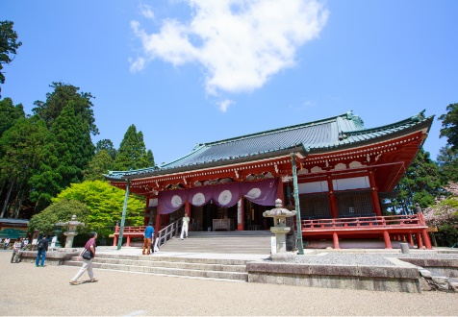
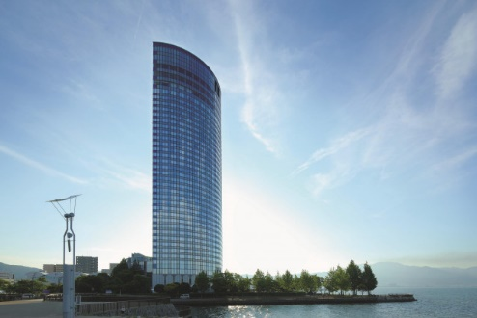
紫式部ゆかりの地を巡る 1泊2日 （Bパターン）
１日目は、「源氏物語」に登場する横川の僧都のモデルである源信が修行した比叡山延暦寺と源信が建立した浮御堂を訪れます。
２日目は、２０24年大河ドラマの世界観を体感できる「光る君へ びわ湖大津 大河ドラマ館」と同時開催の「源氏物語」をイラストと音楽で表現する「源氏物語 恋するもののあはれ展」、そして紫式部が「源氏物語」を起筆したと言われる石山寺をご見学。午後は大津市歴史博物館にて紫式部や源氏物語に関する文化財等の資料をご覧いただき、 紫式部の父・藤原為時ゆかりの三井寺を巡ります。
紫式部ゆかりの地
周遊ツアープラン
行 程
１日目
2日目
9：00頃
１１：００頃
11：30頃
おごと温泉発 or 大津市内ホテル
石山寺発
三井寺発
各地へ
==
・大河ドラマ館
（同時開催）もののあはれ展
・石山寺
・・・・・・・・
各発地
おごと温泉発 or 大津市内ホテル
==
比叡山延暦寺
伝教大師最澄が開創した「日本仏教の母山」
・れすとらん風月（昼食）
・大津市歴史博物館
・三井寺
==＝＝＝＝＝＝＝＝
・・・・・・・・
浮御堂
近江八景「堅田の落雁」で名高い名所
==
写真
石山寺orドラマ館の写真入れたいです
写真は各HP等から転載しています
比叡山延暦寺
ホテルイメージ
大津市歴史博物館イメージ
※写真はイメージ

Slide 17
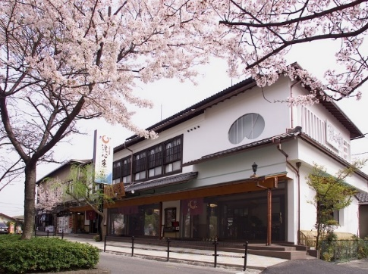
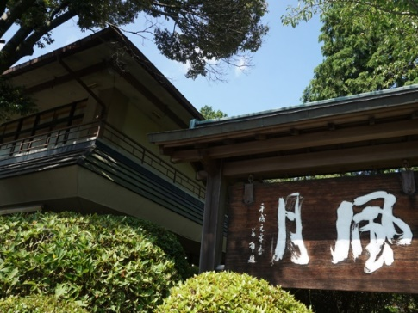
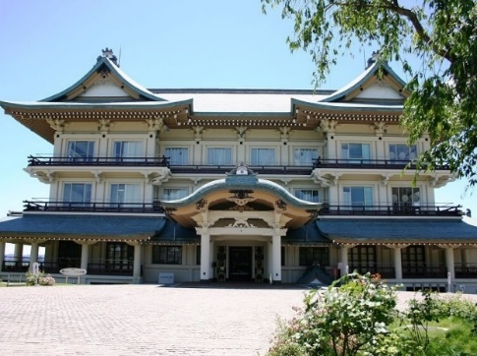
紫式部ゆかりの地を巡る 日帰りプラン
和食（湖国料理）プラン
和食（精進料理も可）プラン
フレンチ プラン
紫式部ゆかりの地
周遊ツアープラン
10：00頃
11：30頃
1２：30頃
13：00頃
15：00頃
各発地
各地へ
10：00頃
11：30頃
1２：00頃
13：00頃
15：00頃
各発地
各地へ
10：00頃
11：30頃
1２：00頃
13：00頃
15：00頃
各発地
各地へ
==
==
==
日帰りコース
・大河ドラマ館
（同時開催）もののあはれ展
・石山寺
・大河ドラマ館
（同時開催）もののあはれ展
・石山寺
・大河ドラマ館
（同時開催）もののあはれ展
・石山寺
・・・・・・・・・
・・・・・・・・・
・・・・・・・・・
[昼食]
・洗心寮
[昼食]
・れすとらん風月
[昼食]
・びわ湖大津館
ベルヴァンブルージュ
～
～
～
・・・
・・・
・・・
・・・・・
・大津市歴史博物館
・三井寺
・・・・・
・大津市歴史博物館
・三井寺
・・・・・
・大津市歴史博物館
・三井寺
==
==
==
写真は団体食事施設情報PPTから転載しています
しじみ料理で有名なレストラン。
湖国料理をお楽しみいただけます。
精進料理が食べられるレストラン。
名物三井寺ひきづり鐘まんじゅうもご賞味ください。
ベルギーの港町をイメージしたフレンチレストラン。昭和初期の近代名建築でお楽しみいただけます。

Slide 18
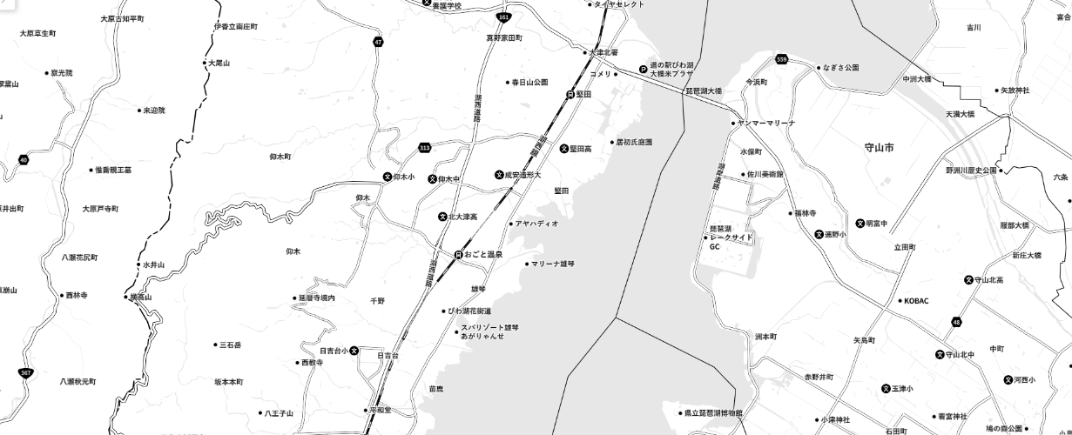
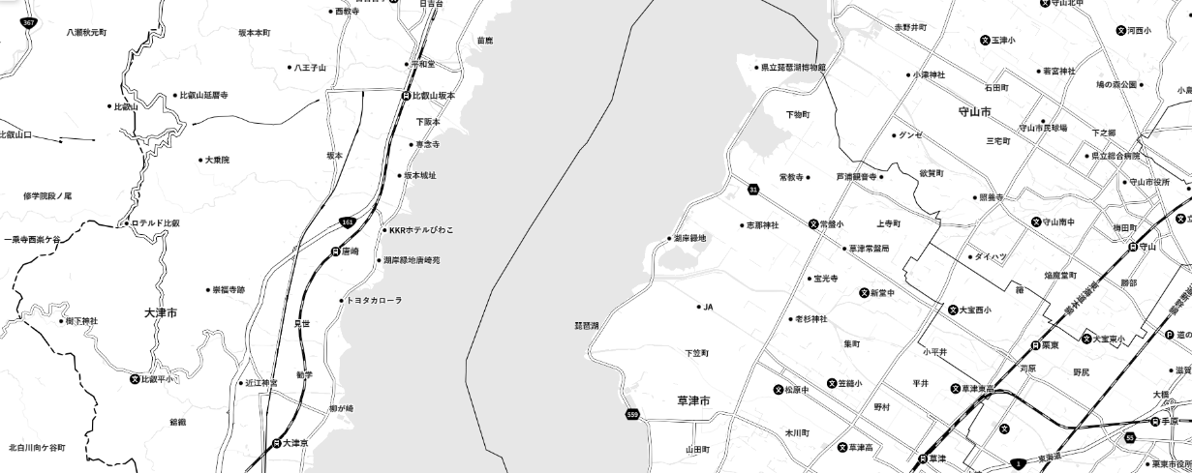
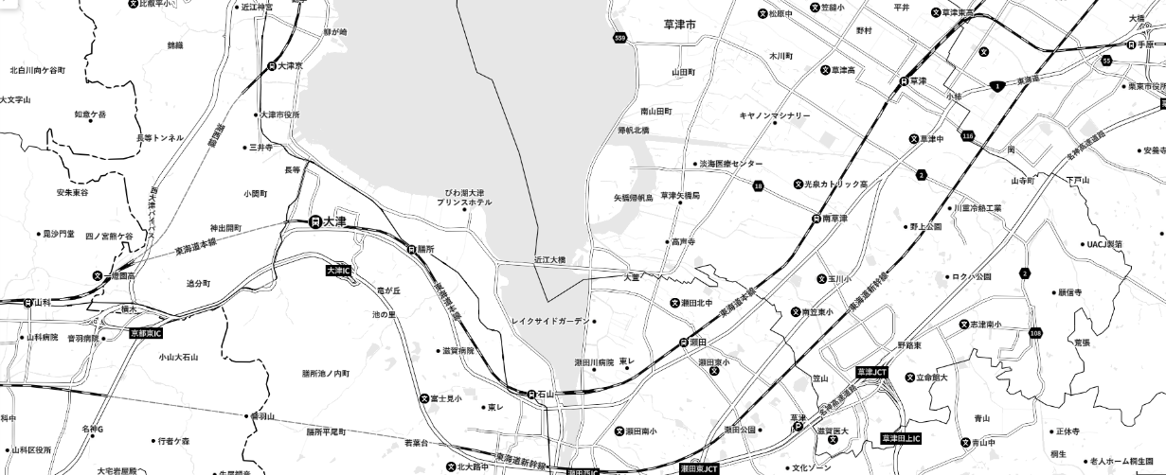
昼食地
道の駅 びわ湖大橋米プラザレストラン
紫式部ゆかりの地
ツアープラン
紫式部ゆかりの地
浮御堂
宿泊地
おごと温泉
昼食場所
昼食地
峰道レストラン
（奥比叡ドライブウェイ）
紫式部ゆかりの地
比叡山延暦寺
紫式部ゆかりの地
日吉大社
昼食地
びわ湖大津館
（ベルヴァンブルージュ）
昼食地
れすとらん風月
紫式部ゆかりの地
・大津市歴史博物館
・三井寺
紫式部ゆかりの地
・石山寺
・大河ドラマ館/もののあはれ展
昼食地
淡味の膳処 洗心寮

Slide 19
ロゴについて

Slide 20
・協議会オリジナルイラストについて
からからけむり
大津市ふるさと観光大使の唐々煙先生により書き下ろしイラスト
（秋） （春）
※ロゴ・イラスト共に大津市観光振興課ホームページより使用届をダウンロードして申請

Slide 21
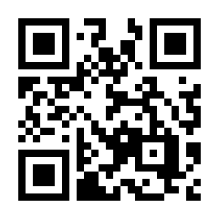
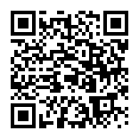
情報発信について
特設HPによる情報発信
２０２３年１０月１０日オープン、※団体ツアー向け情報等も今後掲載予定。 https://otsu-murasakishikibu.jp
宇治市・越前市との３市共同HPは２０２３年１１月中旬頃プレオープン予定
SNSによる情報発信
X（旧Twitter） アカウント：＠shikibu_otsu ２０２３年４月から運用開始
Instagram アカウント：＠shikibu_otsu ２０２３年１０月１０日から運用開始
WEB/SNS広告の実施
２０２３年１２月以降、WEB/SNSでの広告を実施予定
交通広告の実施
関西エリアを中心に交通広告（主にデジタルサイネージ）を実施予定
２０２４年１月以降の実施を予定
特設HPビジュアルイメージ
HP
X
Instagram

Slide 22
本件に関するご案内・お問い合わせ
本日配布の企画書やロゴマーク・イラスト使用に関すること、関連補助金や商品エントリー等、協議会事業の各種情報を下記のページに掲載しております。
◆大津市観光HP「びわ湖大津トラベルガイド」⇒ページ上部の「お知らせ」⇒
⇒【お知らせ】大津市大河ドラマ「光る君へ」活用推進協議会事務局
https://otsu.or.jp/information/hikaru-kimie20230724
問合せ先
事業・補助金全般について
大津市産業観光部観光振興課
ＴＥＬ：077-528-2756
メール：otsu1604@city.otsu.lg.jp
飲食・製造事業者向け補助金、協賛金、
協議会ロゴ・イラストの使用について
（公社）びわ湖大津観光協会
ＴＥＬ：077-528-2772
メール：info@otsu.or.jp
大河ドラマ館の運営関連について
JTB滋賀支店
ＴＥＬ：077-500-0100

